Slide 1




Informations Croyances Prédictions
Ecole d’été Ecole douteuse – 14-18 Juillet 2025
-
Valentin Guigon

Slide 2
II. Croyances
Comment estime-t-on le vrai état du monde

Slide 3
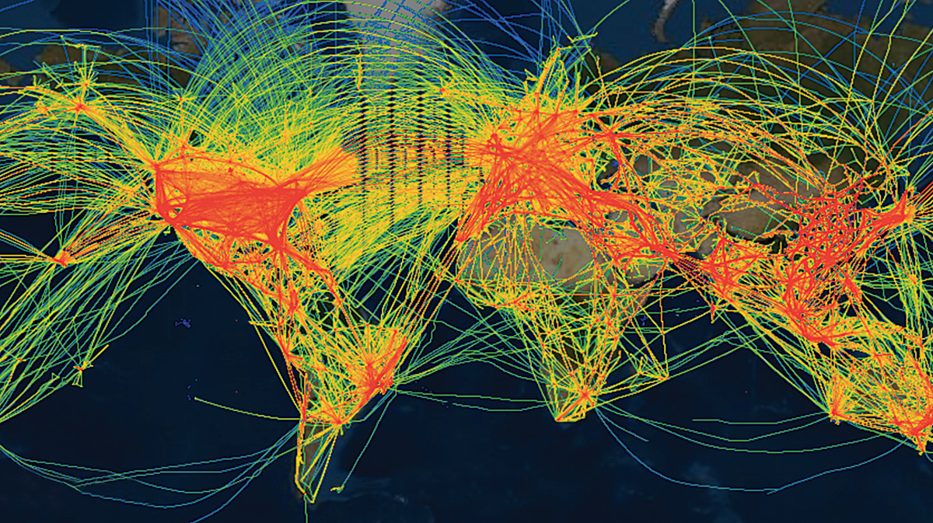
Estimer le vrai état du monde
Image: CERN Courier – Making complexity irrelevant

Slide 4
Estimer le vrai état d’une information perceptive en laboratoire
Notes:
Comment les individus s'y prennent-ils pour savoir si une nouvelle est vraie ou fausse ?
Concentrons-nous d'abord sur la manière dont les gens déterminent si quelque chose est A ou B dans les tâches de décision perceptive.
Par exemple, y a-t-il plus de points à gauche ou à droite ?
- Le stimulus donne des informations partielles avec plus ou moins d'incertitude sur l'état réel du monde
- Une personne répondant à la tâche échantillonne des preuves et a une certaine confiance dans l'état du stimulus.
- Compte tenu de cette confiance, cette personne effectue une action : par exemple, il y a plus de points sur la droite.
Toutefois, contrairement aux décisions perceptives, les informations contenues dans les réseaux sociaux sont des stimuli beaucoup plus complexes. Trouver l'état réel prend plus de temps
La difficulté de la tâche est le médiateur de la relation entre la confiance dans une estimation et sa précision.
Le bruit contenu dans une information influence la confiance que l'on a dans son estimation ; mais la confiance influence le désir de revoir l'information pour faire une meilleure estimation.

Slide 5
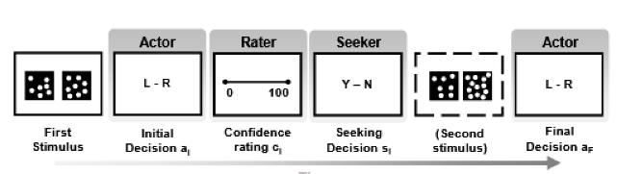
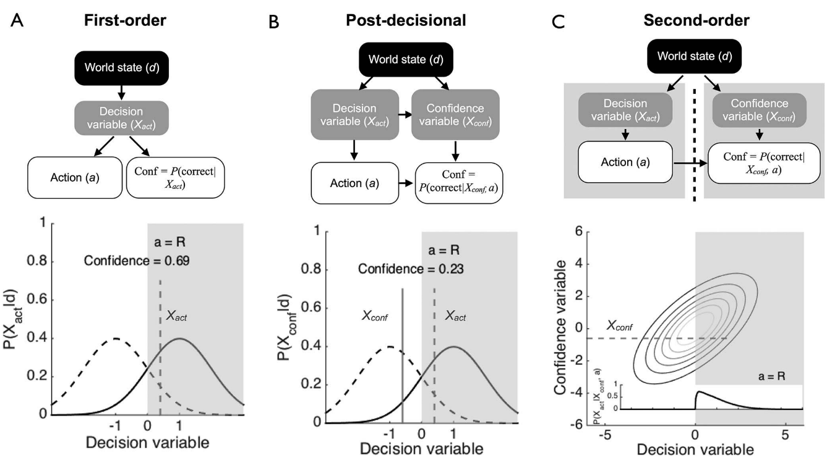
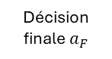
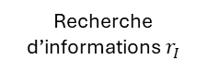
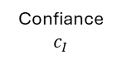
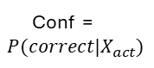
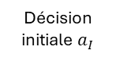
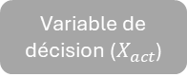
Estimer le vrai état d’une information perceptive en laboratoire
Premier stimulus
Décision initiale $a_{I}$
Confiance $c_{I}$
Recherche d’informations $r_{I}$
Deuxième stimulus
Décision finale $a_{F}$
Etat du monde (d)
Variable de décision ($X_{act}$)
Action (a)
Conf = ${P(correct|X}_{act})$
Fleming and Daw, 2017. Psychological Review
Schulz et al., 2021. Psychological Review
Notes:
Comment les individus s'y prennent-ils pour savoir si une nouvelle est vraie ou fausse ?
Concentrons-nous d'abord sur la manière dont les gens déterminent si quelque chose est A ou B dans les tâches de décision perceptive.
Par exemple, y a-t-il plus de points à gauche ou à droite ?
- Le stimulus donne des informations partielles avec plus ou moins d'incertitude sur l'état réel du monde
- Une personne répondant à la tâche échantillonne des preuves et a une certaine confiance dans l'état du stimulus.
- Compte tenu de cette confiance, cette personne effectue une action : par exemple, il y a plus de points sur la droite.
Toutefois, contrairement aux décisions perceptives, les informations contenues dans les réseaux sociaux sont des stimuli beaucoup plus complexes. Trouver l'état réel prend plus de temps
La difficulté de la tâche est le médiateur de la relation entre la confiance dans une estimation et sa précision.
Le bruit contenu dans une information influence la confiance que l'on a dans son estimation ; mais la confiance influence le désir de revoir l'information pour faire une meilleure estimation.

Slide 6
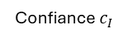
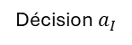
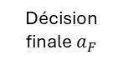
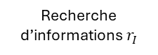
Estimer le vrai état d’une information
?
Source
Comportement/verbalisation
Décision $a_{I}$
Confiance $c_{I}$
Conséquences
Succès/échec
Recherche d’informations $r_{I}$
Deuxième stimulus
Décision finale $a_{F}$
Notes:
Comment les gens s'y prennent-ils pour savoir si une nouvelle est vraie ou fausse ?
Concentrons-nous d'abord sur la manière dont les gens déterminent si quelque chose est A ou B dans les tâches de décision perceptive.
Par exemple, y a-t-il plus de points à gauche ou à droite ?
- Le stimulus donne des informations partielles avec plus ou moins d'incertitude sur l'état réel du monde
- Une personne répondant à la tâche échantillonne des preuves et a une certaine confiance dans l'état du stimulus.
- Compte tenu de cette confiance, cette personne effectue une action : par exemple, il y a plus de points sur la droite.
Toutefois, contrairement aux décisions perceptives, les informations contenues dans les réseaux sociaux sont des stimuli beaucoup plus complexes. Trouver l'état réel prend plus de temps
La difficulté de la tâche est le médiateur de la relation entre la confiance dans une estimation et sa précision.
Le bruit contenu dans une information influence la confiance que l'on a dans son estimation ; mais la confiance influence le désir de revoir l'information pour faire une meilleure estimation.

Slide 7

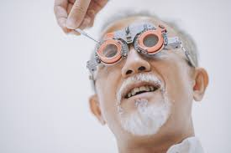
Estimer le vrai état du monde: Rôle de la métacognition
La métacognition désigne l’ensemble des processus par lesquels un individu forme des croyances sur ses propres opérations mentales et évalue l’efficacité de ses actions cognitives.
Fonctions principales
Monitoring : évaluer l’état d’un processus mental (ex. : « Suis-je sûr de ma réponse ? »)
Contrôle (auto-régulation) : adapter le comportement en conséquence (ex. : ré-évaluation, recherche d’information, hésitation)
Communication
Vérifie s’il connaît le contenu
Compare sa préparation à celle de ses pairs
Réévalue ses réponses après l’épreuve
Evalue si une lentille améliore ou détériore sa vision
Tout en éprouvant de l’incertitude sur la netteté perçue
Fleming, 2024. Annual Review of Psychology
Notes:
Elle permet de surveiller et réguler ses propres pensées. Essentiel à l’apprentissage, au raisonnement, à la communication, à la régulation.
Elle opère sur un ensemble de domaines: a) métamémoire, b) métaperception, c) métacognition prospective, d) rétrospective, etc.:
Métamémoire : évaluer ce que l’on sait, ce que l’on ignore, et la capacité à se souvenir.
Métaperception : juger la fiabilité de ses perceptions.
Métacognition prospective : prédire ses chances de réussite avant l’action.
Métacognition rétrospective : évaluer la qualité de ses performances après l’action

Slide 8
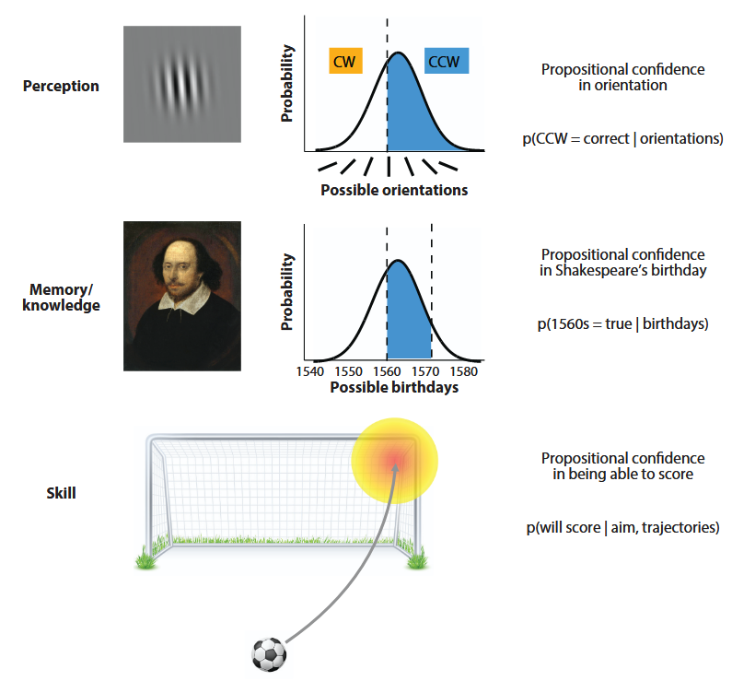
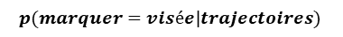
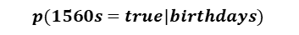
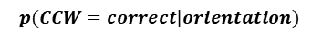
Jugements métacognitifs
Les jugements peuvent être formalisés comme des estimations de la confiance dans une proposition à travers une gamme de domaines et d’échelles temporelles
Ces estimations métacognitives désignent la certitude qu'un individu a concernant ses propres décisions ou actions (réelles/hypothétiques):
Rétrospective : évaluation après une décision
Prospective : estimation avant une action
Autrement dit:
C’est la probabilité que l’action/décision ait identifié correctement l’état du monde
C’est la probabilité de faire un choix cohérent si la même situation se présentait plusieurs fois
Attention:
C’est une estimation subjective ponctuelle
Les incertitudes inhérentes à la perception, cognition, action sont distinctes mais influencent la confiance
Perception
Probabilité
Confiance propositionnelle dans l’orientation
$$p(CCW=correct|orientation)$$
Orientations possibles
Confiance propositionnelle dans l’anniversaire de Shakespeare
Mémoire / Connaissance
Probabilité
$$p(1560s=true|birthdays)$$
Anniversaires possibles
Confiance propositionnelle dans la capacité à marquer
Compétence
$$p(marquer=visée|trajectoires)$$
Meyniel et al., 2015; Pouget et al., 2016; Fleming, 2024
Notes:
La confiance propositionnelle désigne la certitude qu'un individu a concernant ses propres décisions ou actions (réelles/hypothétiques). Elle se distingue des autres formes d'incertitude inhérentes à la perception, cognition, action.
Abbreviations: CCW, counterclockwise; CW, clockwise.

Slide 9
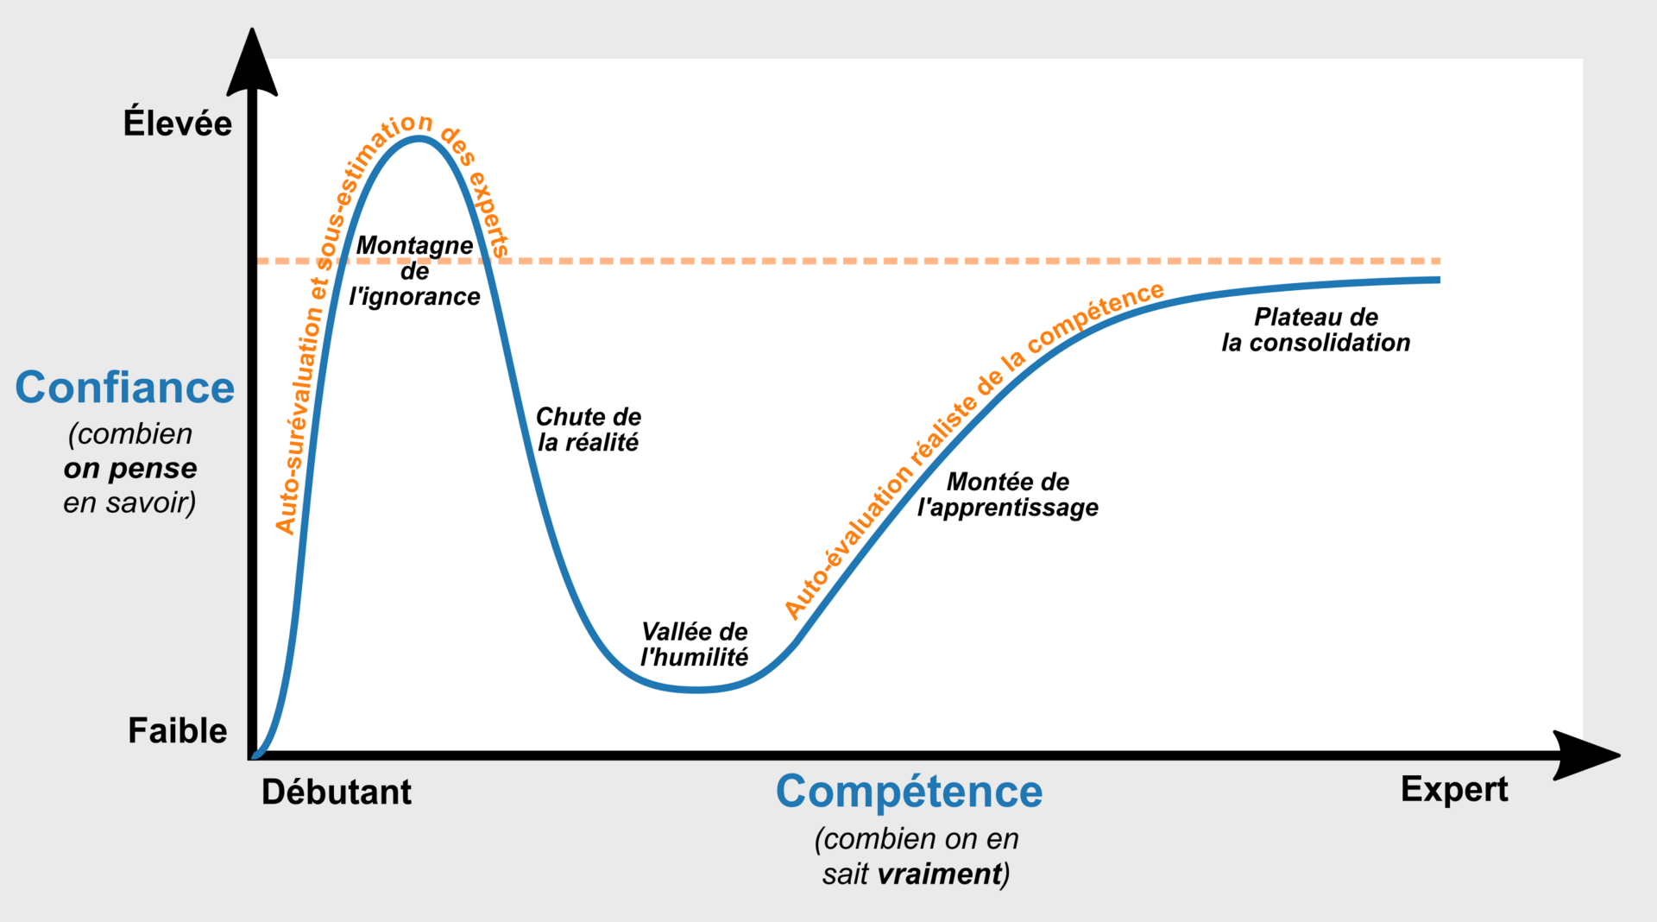
Précision et dysfonctionnements de la métacognition
La précision métacognitive (performance): correspondance entre les jugements/confiance et la performance réelle
La confiance: influencée par les modèles mentaux que l’individu se fait du monde et de son propre fonctionnement cognitif
La précision métacognitive dépend de:
Sensibilité métacognitive Capacité à ajuster sa confiance selon la performance réelle : Si l’on est plus confiant lorsqu’on a raison que lorsqu’on a tort, et inversement, la sensibilité est élevée
Biais métacognitif Tendance à être trop ou trop peu confiant par rapport à la performance moyenne indépendamment de la sensibilité: calibration
Dunning-Kruger effect (1999) (dissensus partiel)
Fleming, 2024. Annual Review of Psychology
Notes:
Jansen et al., 2021:
QCM, 5 réponses possibles. Test de raisonnement logique: "On vous présentera de brefs passages ou déclarations et vous devrez évaluer leur raisonnement ou déterminer les déductions logiques que vous pouvez tirer du passage. Dans chaque cas, sélectionnez le meilleur choix de réponse, même si plusieurs choix peuvent constituer une réponse possible". Tâche de grammaire: "Dans chaque question, une partie de la phrase est soulignée ; parfois, c'est la phrase entière qui est soulignée. Cinq choix de reformulation de la partie soulignée suivent chaque phrase ; un choix répète l'original, et les quatre autres sont différents".
Avant et après la résolution du problème, tous les participants ont évalué leur performance absolue ("combien de problèmes de raisonnement logique et de grammaire avez-vous répondu correctement ?"), leur performance relative sous la forme d'un rang centile sur 100 ("par rapport aux autres participants à cette étude, dans quelle mesure pensez-vous avoir réussi ?"), la difficulté de la tâche pour eux-mêmes et la difficulté pour les autres (sur une échelle de 0 à 10).

Slide 10
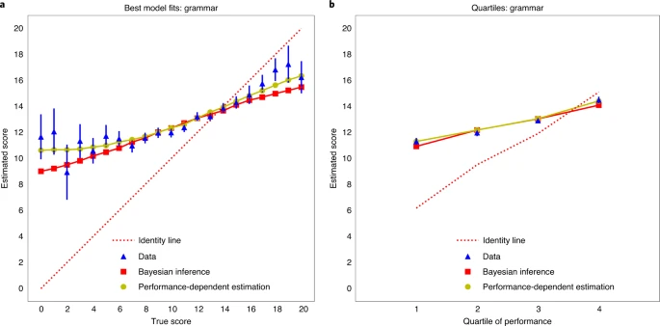
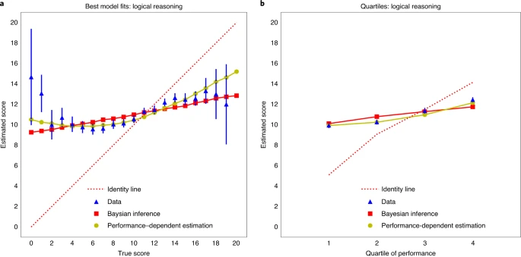
Précision et dysfonctionnements de la métacognition
La précision métacognitive (performance): correspondance entre les jugements/confiance et la performance réelle
La confiance: influencée par les modèles mentaux que l’individu se fait du monde et de son propre fonctionnement cognitif
La précision métacognitive dépend de:
Sensibilité métacognitive Capacité à ajuster sa confiance selon la performance réelle : Si l’on est plus confiant lorsqu’on a raison que lorsqu’on a tort, et inversement, la sensibilité est élevée
Biais métacognitif Tendance à être trop ou trop peu confiant par rapport à la performance moyenne indépendamment de la sensibilité: calibration
Jansen et al., 2021, mauvaise calibration (population-level)
Fleming, 2024. Annual Review of Psychology
Notes:
Jansen et al., 2021:
QCM, 5 réponses possibles. Test de raisonnement logique: "On vous présentera de brefs passages ou déclarations et vous devrez évaluer leur raisonnement ou déterminer les déductions logiques que vous pouvez tirer du passage. Dans chaque cas, sélectionnez le meilleur choix de réponse, même si plusieurs choix peuvent constituer une réponse possible". Tâche de grammaire: "Dans chaque question, une partie de la phrase est soulignée ; parfois, c'est la phrase entière qui est soulignée. Cinq choix de reformulation de la partie soulignée suivent chaque phrase ; un choix répète l'original, et les quatre autres sont différents".
Avant et après la résolution du problème, tous les participants ont évalué leur performance absolue ("combien de problèmes de raisonnement logique et de grammaire avez-vous répondu correctement ?"), leur performance relative sous la forme d'un rang centile sur 100 ("par rapport aux autres participants à cette étude, dans quelle mesure pensez-vous avoir réussi ?"), la difficulté de la tâche pour eux-mêmes et la difficulté pour les autres (sur une échelle de 0 à 10).

Slide 11
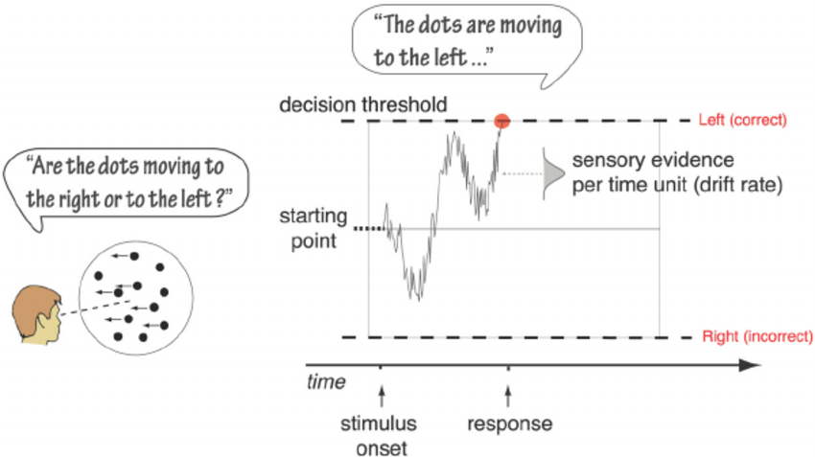
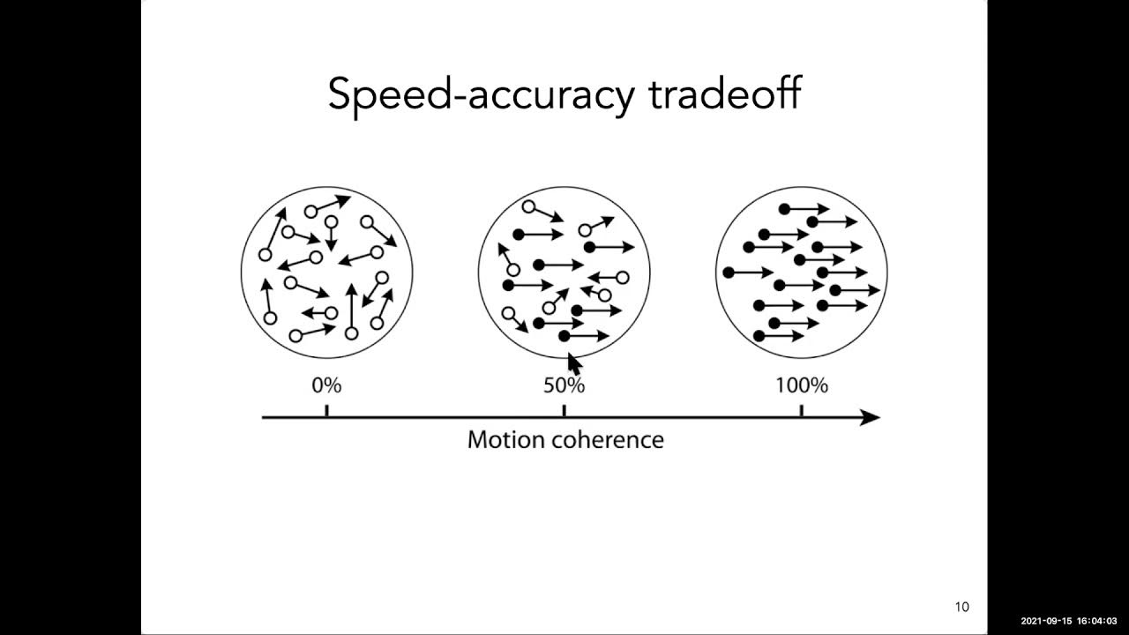
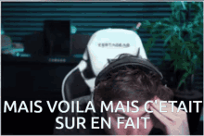
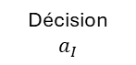
Du stimulus à la confiance à la décision: accumulation d’évidence
« Les points bougent vers la gauche… »
L’information pertinente (signal) et l’information non pertinente (bruit) sont continuellement échantillonnées et accumulées
Il y a une correspondance entre a) l’évidence réelle, b) son intégration au niveau cérébral, c) la confiance et d) la décision finale non-parfaite
Ce mécanisme permet de pondérer l’information selon sa fiabilité et le contexte, et peut se poursuivre même après la prise de décision (contrôle métacognitif)
Seuil de décision
Gauche (correct)
Est-ce que les points bougent vers la droite ou la gauche ?
Evidence sensorielle par unité de temps (taux de dérive)
Point de départ
Droite (incorrect)
temps
Apparition du stimulus
Réponse
Adapté de: Mulder et al., 2012. Journal of Neuroscience
Décision $$a_{I}$$
Confiance $c_{I}$
Ratcliff et al., 2016. TICS ; Fleming, 2024

Slide 12
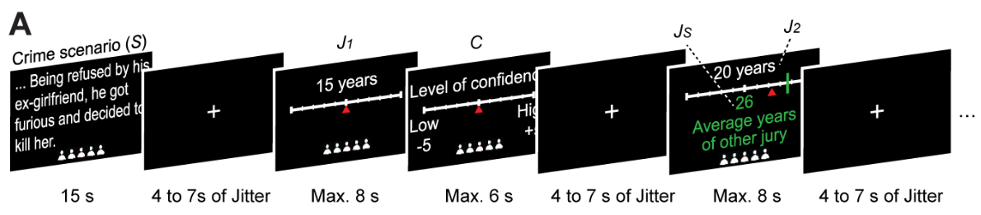
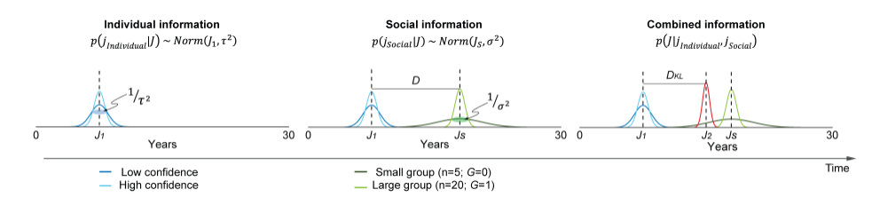

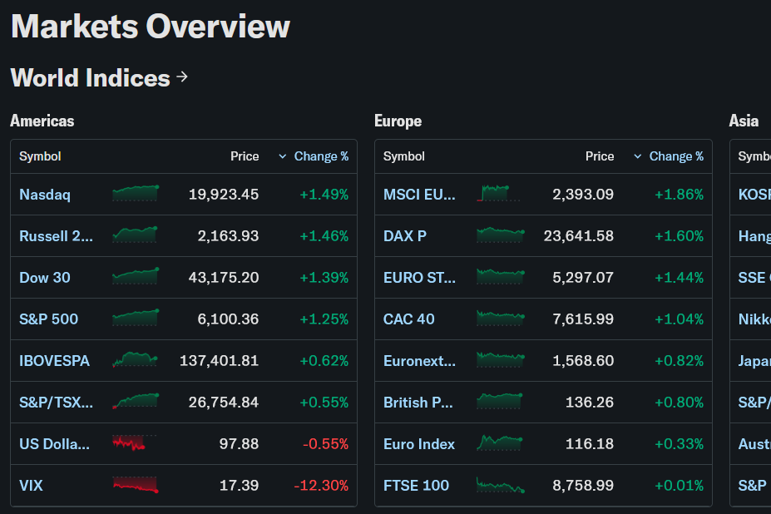
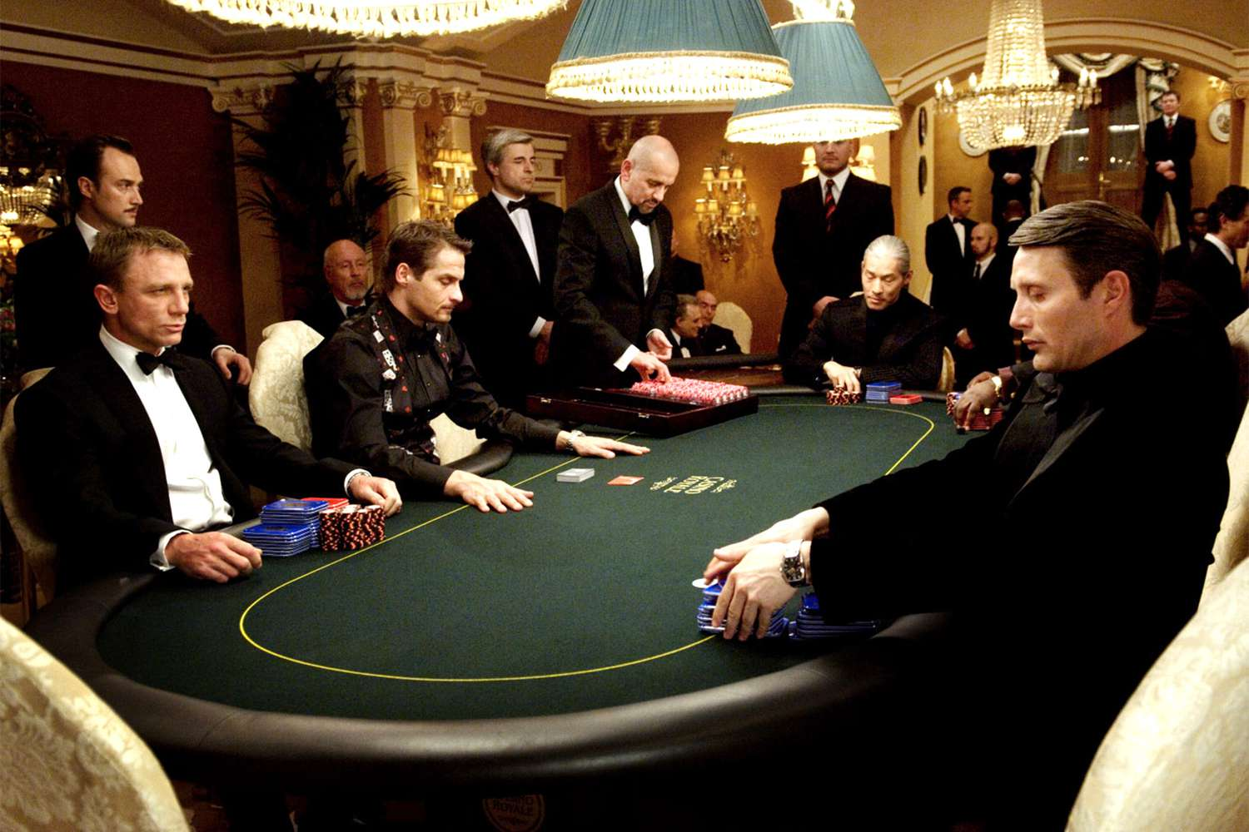


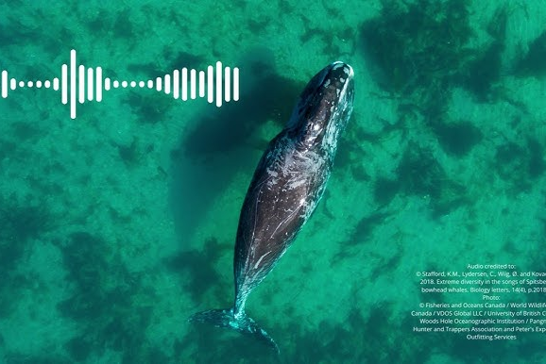
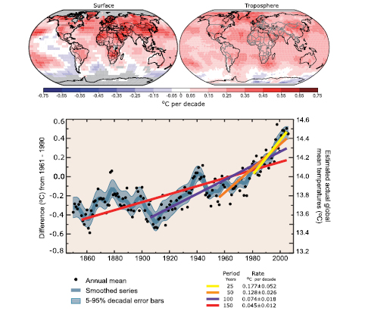
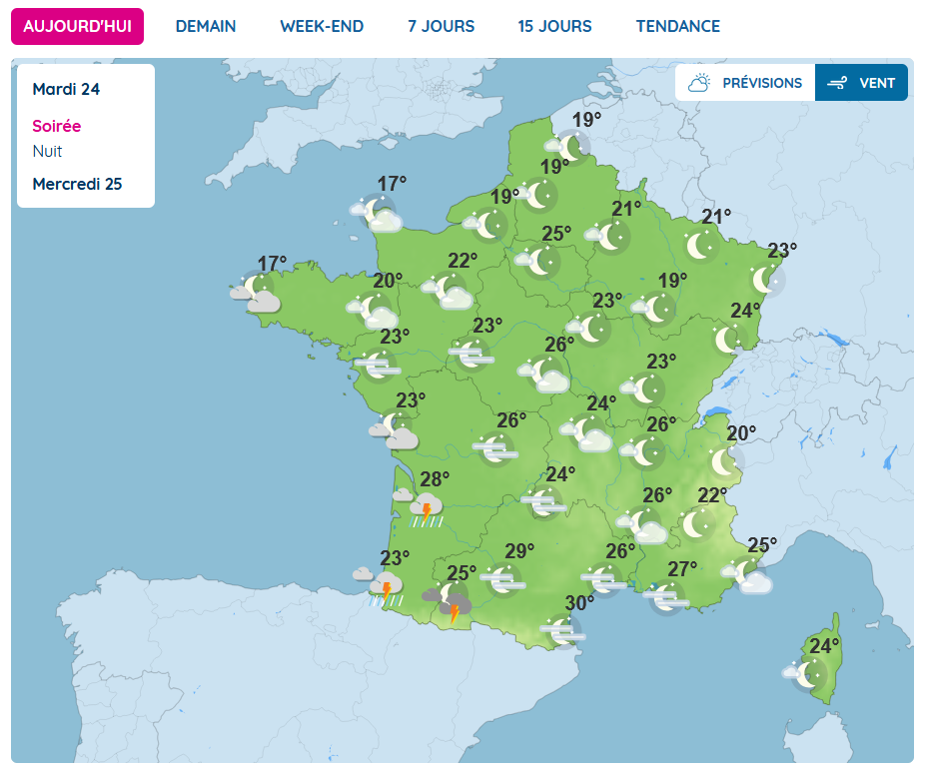
Implications I: intégration de signaux
Le cerveau intègre les informations provenant de sources multiples
Il utilise une logique bayésienne : les sources les moins certaines reçoivent un poids moindre dans la décision finale (implique jugement sur la source, la variabilité, etc.)
La confiance résulte de l’interaction entre: a) force de chaque signal sensoriel, b) cohérence des signaux, Potentiellement aussi: c) familiarité de la situation et d) historique de performances
Park et al., 2017. PLoS biology
Accumulation d’évidence affectée par la pression temporelle, les interactions stratégiques, la multimodalité, la métacognition, les situations de groupe, etc.
Fleming, 2024. Annual Review of Psychology
Notes:
Le principe qui s’applique à l’accumulation d’évidence à propos de stimuli perceptifs simples s’applique également lorsqu’on évalue des infos de plus haut-niveau.

Slide 13
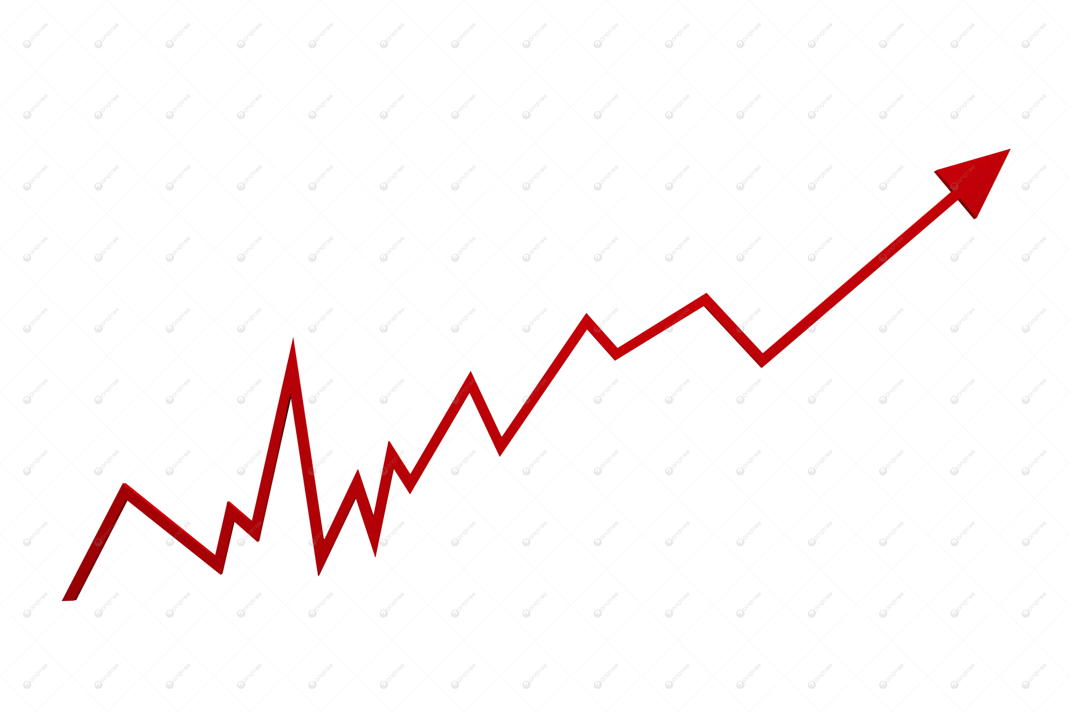
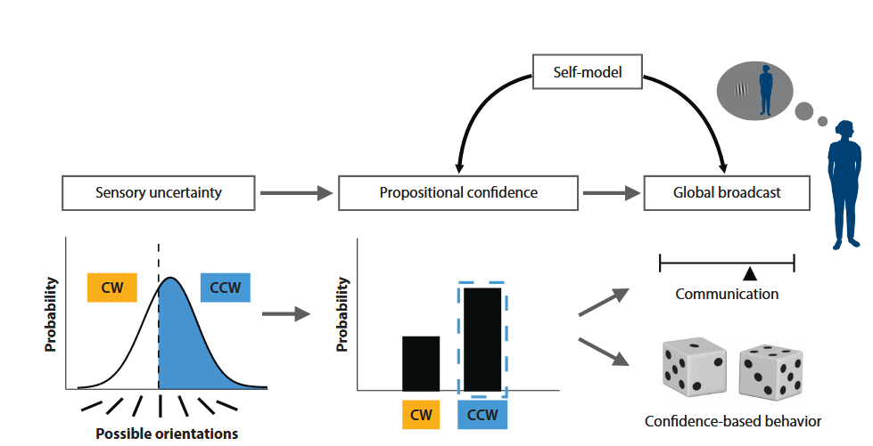
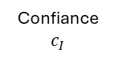
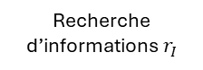
Implications II: confiance et recherche
Seuil de décision
Droite (correct)
Evidence sensorielle par unité de temps (taux de dérive)
Point de départ
Faible confiance: augmente recherche d’informations ou révision du jugement Mais l’incertitude offre également l’opportunité aux motivations d’influencer les croyances
La calibration de la confiance joue un rôle important:
Sur-confiance réduit la probabilité de recherche
Sous-confiance affecte la décision
La calibration sujette à variance (intra/inter)
Le processus de jugement est influencé par:
Des facteurs motivationnels: Tolérance à l’incertitude/ambiguïté, Illusion de contrôle, Méta-croyances, vision optimiste de soi/du monde
Nos modèles de nous-même (appris/hérités)
Deuxième stimulus
Premier stimulus
Gauche (incorrect)
temps
Facteurs additionnels
Incertitude sensorielle
Confiance propositionnelle
Diffusion
G
D
Communication
Directions possibles
G
D
Comportement basé sur la confiance (décision)
G
D
G
D
Décision initiale $a_{I}$
Confiance $c_{I}$
Recherche d’informations $r_{I}$
Deuxième stimulus
Décision finale $a_{F}$
Fleming and Daw, 2017 ; Schulz et al., 2021 ; Fleming, 2024

Slide 14
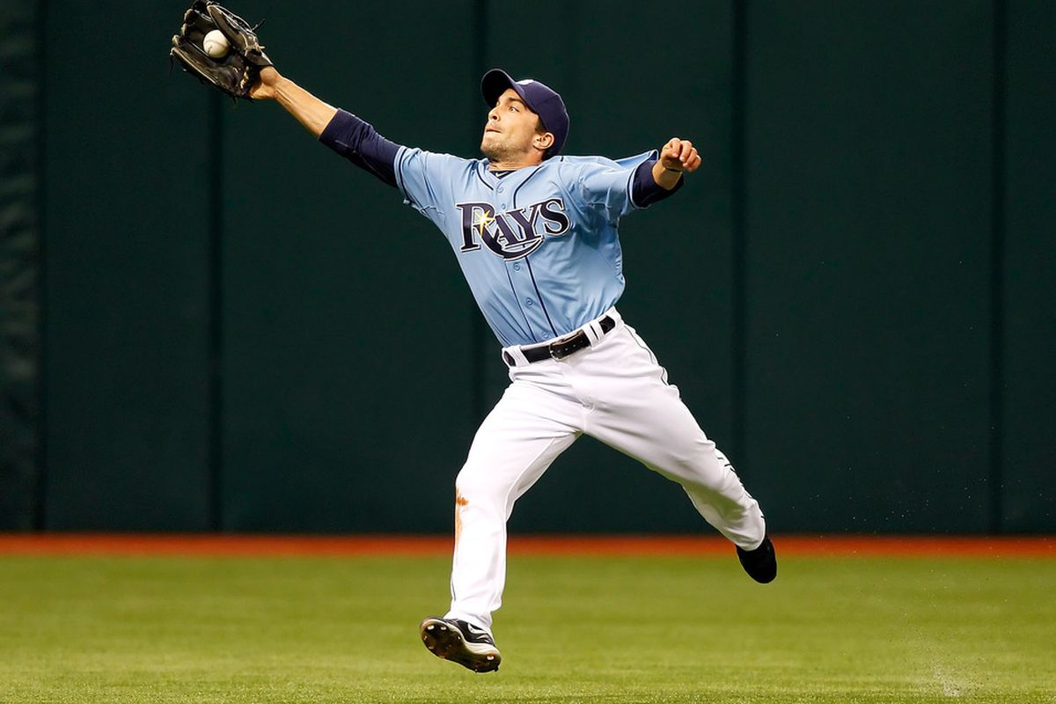


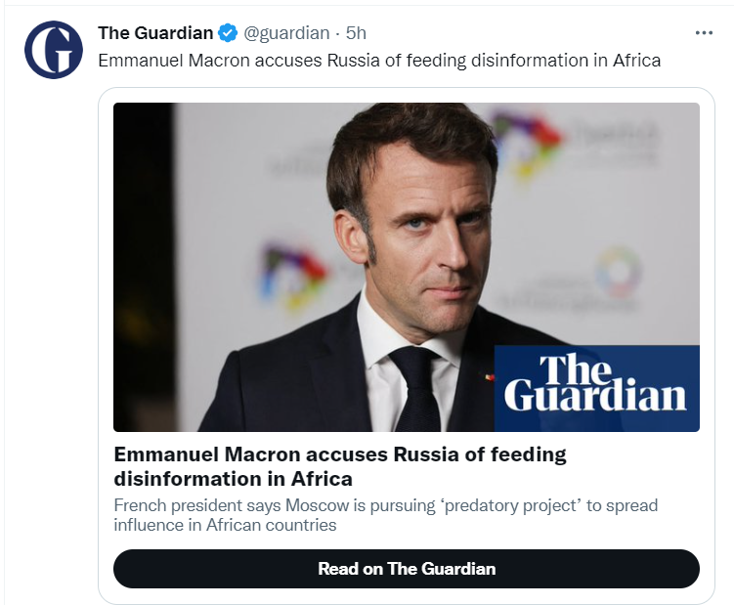
Implications III: stimuli complexes
Lorsque les stimuli sont complexes ou ambigus, les croyances (sur soi/le monde) sont souvent irréalistes:
Surestimation de ses compétences (Dunning-Kruger)
Attrait pour des affirmations vagues mais impressionnantes (Pennycook et al., 2015)
Biais d’optimisme (surestimation de la probabilité d’événements favorables, Shepperd et al., 2015).
Les traits de personnalité jouent également un rôle:
Tolérance à l’incertitude (influence la tendance à former des croyances prématurées ou à rester dans une incertitude productive)
Illusion de contrôle (surestimation de sa capacité à influencer des événements aléatoires)
Méta-croyances (croyances sur la nécessité de mettre à jour ses croyances)
Le maintien d’une vision optimiste de soi ou du monde procure des émotions positives et agit comme une récompense
Aversion à l’ambiguïté (peut générer de l’anxiété et pousser à la formation de croyances positives ou au rejet de l’information négative)
Facteurs additionnels
Incertitude neuronale
Confiance
Diffusion
1
2
Communication
Stimulus
Choix possibles
1
2
Comportement basé sur la confiance (décision)
Fleming, 2024. Annual Review of Psychology

Slide 15
Résumé
Seuil de décision
Droite (correct)
Facteurs additionnels
Evidence sensorielle par unité de temps (taux de dérive)
Incertitude neuronale
Confiance propositionnelle
Diffusion
Jugement propositionnel sur un stimulus
Point de départ
1
2
Communication
Gauche (incorrect)
Choix possibles
1
2
Comportement basé sur la confiance (décision)
temps
Fleming, 2024. Annual Review of Psychology

Slide 16
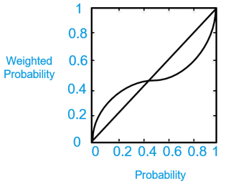
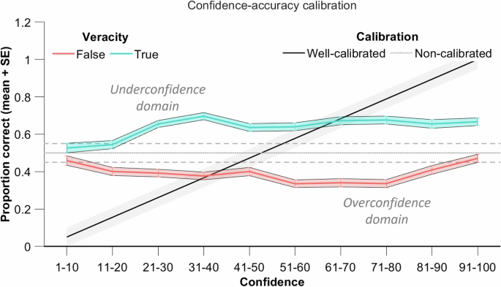
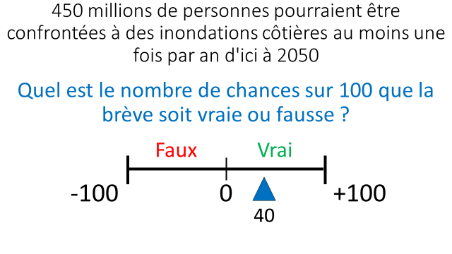
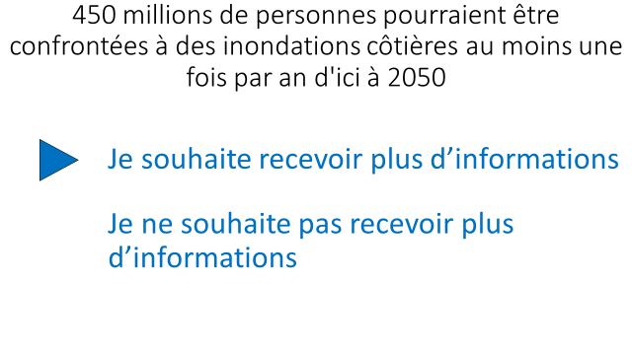
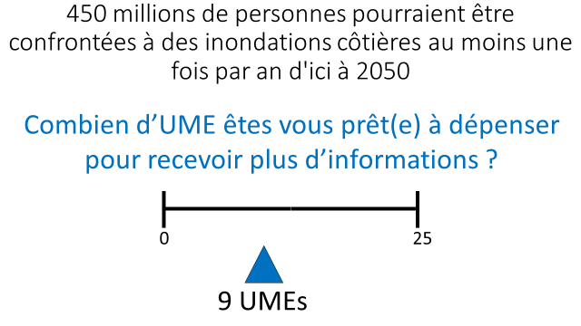
Calibration face aux informations médiatisées
Les nouvelles (news) sont des stimuli complexes dotés de propriétés sémantiques
Plus une tâche est difficile, moins la confiance est associée à la précision réelle d'une estimation (Moore et Healy, 2008; Boldt et al., 2017; Moore et Schatz, 2017)
Plus le bruit de l'information est élevé, plus la confiance est faible et plus le choix de revoir l'information est important (Desender et al., 2018. Psychological Science)
Estimation de la véracité
Décision de réception
Willingness-to-pay
Guigon et al., 2024. Communications Psychology

Slide 17
Références

Slide 18
Références
Aïmeur, E., Amri, S., & Brassard, G. (2023). Fake news, disinformation and misinformation in social media: a review. Social Network Analysis
Atanasov, P. D., Consigny, C., Karger, E., Schoenegger, P., Budescu, D. V., & Tetlock, P. (2024). Improving Low-Probability Judgments. Available at SSRN.
Baer, T., & Schnall, S. (2021). Quantifying the cost of decision fatigue: suboptimal risk decisions in finance. Royal Society open science, 8(5), 201059.
Bar-Hillel, M., Peer, E., & Acquisti, A. (2014). “Heads or tails?”—A reachability bias in binary choice. Journal of Experimental Psychology: Learning, Memory, and Cognition, 40(6), 1656.
Boldt, A., De Gardelle, V. & Yeung, N. The impact of evidence reliability on sensitivity and bias in decision confidence. J. Exp. Psychol. Hum. Percept. Perform. 43, 1520–1531 (2017).
Bromberg-Martin, E. S., & Sharot, T. (2020). The value of beliefs. Neuron, 106(4), 561-565.
Clancy, K., Bartolomeo, J., Richardson, D., & Wellford, C. (1981). Sentence decisionmaking: The logic of sentence decisions and the extent and sources of sentence disparity. J. crim. L. & criminology, 72, 524.
Chan, H. Y., Scholz, C., Cosme, D., Martin, R. E., Benitez, C., Resnick, A., ... & Falk, E. B. (2023). Neural signals predict information sharing across cultures. Proceedings of the National Academy of Sciences, 120(44), e2313175120.
Chang, W., Chen, E., Mellers, B., & Tetlock, P. (2016). Developing expert political judgment: The impact of training and practice on judgmental accuracy in geopolitical forecasting tournaments. Judgment and Decision making, 11(5), 509-526.
Charpentier, C. J., Bromberg-Martin, E. S., & Sharot, T. (2018). Valuation of knowledge and ignorance in mesolimbic reward circuitry. Proceedings of the National Academy of Sciences, 115(31), E7255-E7264.
Czerlinski, J., Gigerenzer, G., & Goldstein, D. G. (1999). How good are simple heuristics?. In Simple heuristics that make us smart (pp. 97-118). Oxford University Press.
Desender, K., Boldt, A., & Yeung, N. (2018). Subjective confidence predicts information seeking in decision making. Psychological science, 29(5), 761-778.
Diaconis, P., Holmes, S., & Montgomery, R. (2007). Dynamical bias in the coin toss. SIAM review, 49(2), 211-235.
Fiehler, K., Brenner, E., & Spering, M. (2019). Prediction in goal-directed action. Journal of Vision, 19(9), 10-10.
Fischer, H., Amelung, D., & Said, N. (2019). The accuracy of German citizens’ confidence in their climate change knowledge. Nature Climate Change, 9(10), 776-780.
Fleming, S. M. (2024). Metacognition and confidence: A review and synthesis. Annual Review of Psychology, 75(1), 241-268.
Fleming, S. M., & Daw, N. D. (2017). Self-evaluation of decision-making: A general Bayesian framework for metacognitive computation. Psychological review, 124(1), 91.
Flavell, J. H. (1979). Metacognition and cognitive monitoring: A new area of cognitive–developmental inquiry. American psychologist, 34(10), 906.
Friston, K., Rigoli, F., Ognibene, D., Mathys, C., Fitzgerald, T., & Pezzulo, G. (2015). Active inference and epistemic value. Cognitive neuroscience, 6(4), 187-214.
Gigerenzer, G., & Brighton, H. (2009). Homo heuristicus: Why biased minds make better inferences. Topics in cognitive science, 1(1), 107-143.

Slide 19
Références
Gigerenzer, G., & Goldstein, D. G. (1999). Betting on one good reason: The take the best heuristic. In G. Gigerenzer, P. M. Todd, & the ABC Research Group, Simple heuristics that make us smart (pp. 75–95). New York: Oxford University Press
Goodale, M. A., & Milner, A. D. (1992). Separate visual pathways for perception and action. Trends in neurosciences, 15(1), 20-25.
Herzog, M. H., & Clarke, A. M. (2014). Why vision is not both hierarchical and feedforward. Frontiers in computational neuroscience, 8, 135.
Hoven, M., Lebreton, M., Engelmann, J. B., Denys, D., Luigjes, J., & van Holst, R. J. (2019). Abnormalities of confidence in psychiatry: an overview and future perspectives. Translational psychiatry, 9(1), 268.
Jansen, R. A., Rafferty, A. N., & Griffiths, T. L. (2021). A rational model of the Dunning–Kruger effect supports insensitivity to evidence in low performers. Nature Human Behaviour, 5(6), 756-763.
Kahneman, D., Sibony, O., & Sunstein, C. R. (2021). Noise: A flaw in human judgment. Little, Brown Spark.
Kapantai, E., Christopoulou, A., Berberidis, C., & Peristeras, V. (2021). A systematic literature review on disinformation: Toward a unified taxonomical framework. New media & society, 23(5), 1301-1326.
Karger, E., Atanasov, P. D., & Tetlock, P. (2022). Improving judgments of existential risk: Better forecasts, questions, explanations, policies. Questions, Explanations, Policies (January 17, 2022).
Kelly, C. A., & Sharot, T. (2021). Individual differences in information-seeking. Nature communications, 12(1), 7062.
Kreyenmeier, P., Kämmer, L., Fooken, J., & Spering, M. (2022). Humans can track but fail to predict accelerating objects. Eneuro, 9(5).
Kruger, J., & Dunning, D. (1999). Unskilled and unaware of it: how difficulties in recognizing one's own incompetence lead to inflated self-assessments. Journal of personality and social psychology, 77(6), 1121.
De Ladurantaye, V., Rouat, J., & Vanden-Abeele, J. (2012). Models of Information Processing. Visual Cortex: Current Status and Perspectives, 227.
Martignon, L., Katsikopoulos, K. V., & Woike, J. (2008). Categorization with limited resources: A family of simple heuristics. Journal of Mathematical Psychology, 52, 352–361.
Meyniel, F., Sigman, M., & Mainen, Z. F. (2015). Confidence as Bayesian probability: From neural origins to behavior. Neuron, 88(1), 78-92.
Milner, A. D., & Goodale, M. A. (2008). Two visual systems re-viewed. Neuropsychologia, 46(3), 774-785.
Moore, D. A. & Healy, P. J. The trouble with overconfidence. Psychol. Rev. 115, 502–517 (2008).
Moore, D. A. & Schatz, D. The three faces of overconfidence. Soc. Pers. Psychol. Compass 11, 1–12 (2017).
Morgan, J., Reidy, J., & Probst, T. (2019). Age group differences in household accident risk perceptions and intentions to reduce hazards. International journal of environmental research and public health, 16(12), 2237.
Mulder, M. J., Wagenmakers, E. J., Ratcliff, R., Boekel, W., & Forstmann, B. U. (2012). Bias in the brain: a diffusion model analysis of prior probability and potential payoff. Journal of Neuroscience, 32(7), 2335-2343.

Slide 20
Références
Park, S. A., Goïame, S., O'Connor, D. A., & Dreher, J. C. (2017). Integration of individual and social information for decision-making in groups of different sizes. PLoS biology, 15(6), e2001958.
Pennycook, G., & Rand, D. G. (2021). The psychology of fake news. Trends in cognitive sciences, 25(5), 388-402.
Persoskie, A., Ferrer, R. A., & Klein, W. M. P. (2014). Association of cancer worry and perceived risk with doctor avoidance: an analysis of information avoidance in a nationally representative US sample. Journal of Behavioral Medicine, 37(5), 977–987
Philpot, L. M., Khokhar, B. A., Roellinger, D. L., Ramar, P., & Ebbert, J. O. (2018). Time of day is associated with opioid prescribing for low back pain in primary care. Journal of General Internal Medicine, 33, 1828-1830.
Pouget, A., Drugowitsch, J., & Kepecs, A. (2016). Confidence and certainty: distinct probabilistic quantities for different goals. Nature neuroscience, 19(3), 366-374.
Ratcliff, R., Smith, P. L., Brown, S. D., & McKoon, G. (2016). Diffusion decision model: Current issues and history. Trends in cognitive sciences, 20(4), 260-281.
Rollwage, M., Dolan, R. J., & Fleming, S. M. (2018). Metacognitive failure as a feature of those holding radical beliefs. Current Biology, 28(24), 4014-4021.
Savage, L. J. (1954). The foundations of statistics. New York: Wiley.
Scholz, C., Baek, E. C., O’Donnell, M. B., Kim, H. S., Cappella, J. N., & Falk, E. B. (2017). A neural model of valuation and information virality. Proceedings of the National Academy of Sciences, 114(11), 2881-2886.
Schotter, A., & Trevino, I. (2014). Belief elicitation in the laboratory. Annu. Rev. Econ., 6(1), 103-128.
Schurz, M., Radua, J., Tholen, M. G., Maliske, L., Margulies, D. S., Mars, R. B., ... & Kanske, P. (2021). Toward a hierarchical model of social cognition: A neuroimaging meta-analysis and integrative review of empathy and theory of mind. Psychological bulletin, 147(3), 293.
Shalvi, S., Soraperra, I., van der Weele, J. J., & Villeval, M. C. (2019). Shooting the messenger? supply and demand in markets for willful ignorance.
Sharot, T., & Sunstein, C. R. (2020). How people decide what they want to know. Nature Human Behaviour, 4(1), 14-19.
Shepperd, J. A., Waters, E. A., Weinstein, N. D., & Klein, W. M. (2015). A primer on unrealistic optimism. Current directions in psychological science, 24(3), 232-237.
Tandoc Jr, E. C., Lim, Z. W., & Ling, R. (2018). Defining “fake news” A typology of scholarly definitions. Digital journalism, 6(2), 137-153.
Tavassoli, A., & Ringach, D. L. (2010). When your eyes see more than you do. Current Biology, 20(3), R93-R94.
White, B. (2015). World development report 2015: mind, society, and behavior, by the World Bank Group.
Zhao, H., & Warren, W. H. (2015). On-line and model-based approaches to the visual control of action. Vision research, 110, 190-202.

